Slide 1
Фінансові ризики підприємств
Спеціальність 242 Туризм
галузі знань 24 Сфера обслуговування

Slide 2
Компетенції:
Вміння виявляти, ставити і вирішувати проблеми;
Здатність аналізувати діяльність суб’єктів індустрії туризму на всіх рівнях управління
Здатність працювати з документацією та здійснювати розрахункові операції суб’єктом туристичного бізнесу

Slide 3
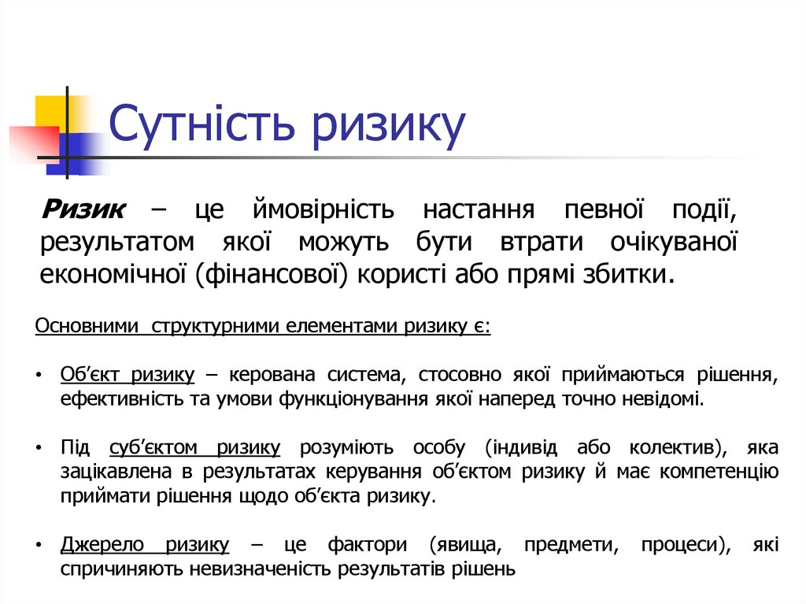

Slide 4
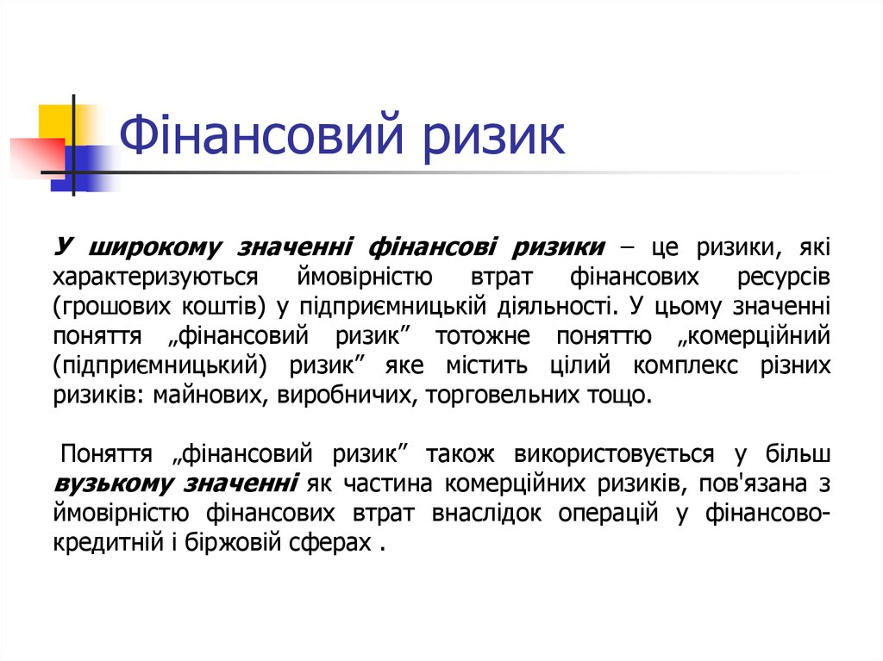

Slide 5
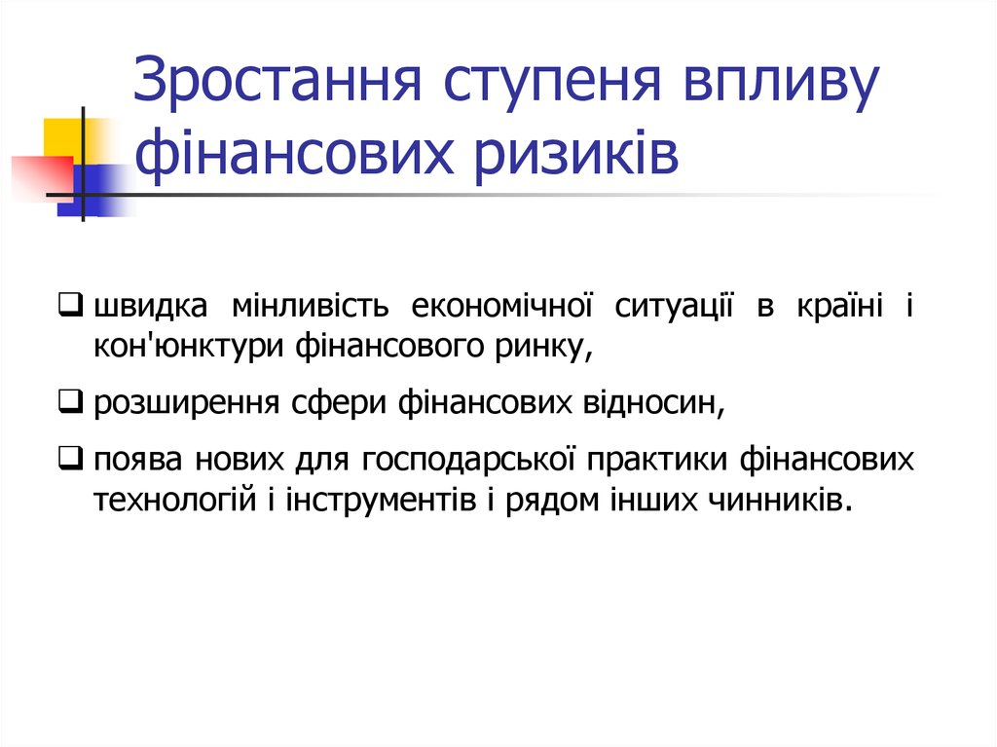

Slide 6
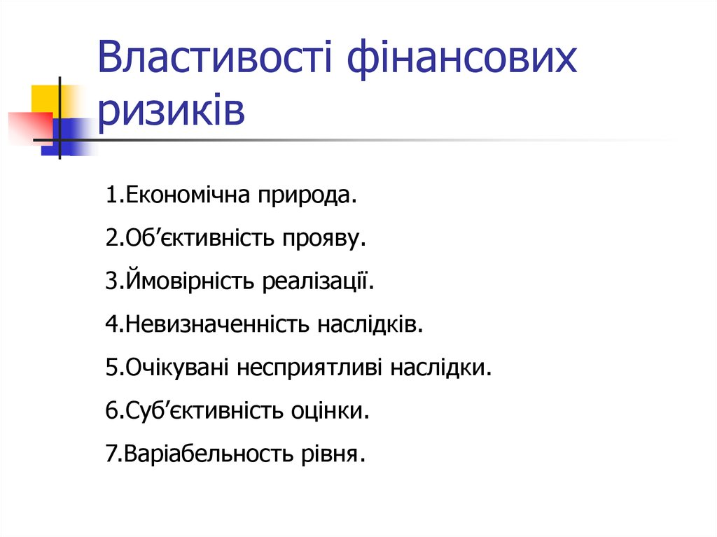

Slide 7
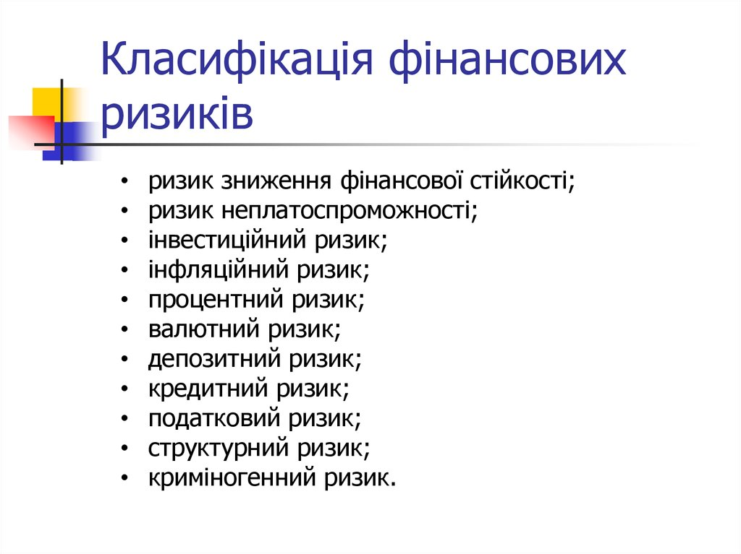

Slide 8
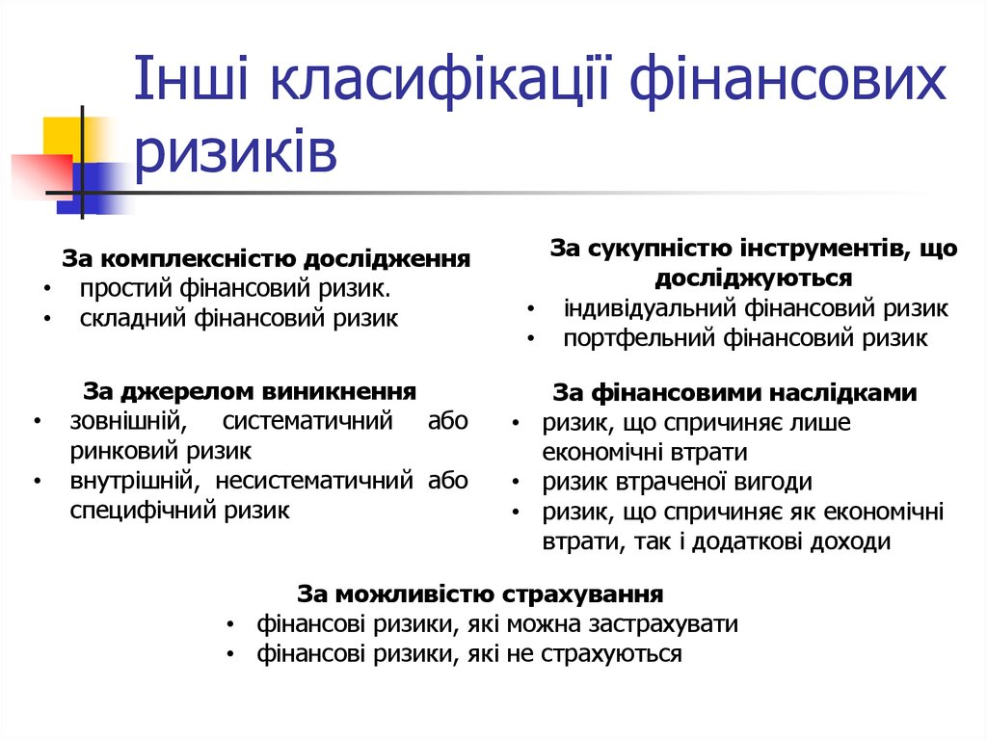

Slide 9
Додаткові джерела інформації:
Вітлінський В.В. Концептуальні засади ризикології у фінансовій діяльності / В.В. Вітлінський // Фінанси України. – 2003. – № 3. – С. 4.
Кім Ю.Г. Фінансові ризики в системі фінансово-економічної безпеки підприємства / Ю.Г. Кім // Фінанси України. – 2005. – № 6. – С. 13.
Камлик М.І. Економічна безпека підприємницької діяльності. Економіко-правовий аспект : навч. посіб. / М.І. Камлик. – К. : Вид-во «Атака», 2005. – 432 с.
Коваленко Л.О. Фінансовий менеджмент : навч. посіб. – 2-е вид., перероб. і доп. / Л.О. Коваленко, Л.М. Ремньова. – К. : Вид-во «Знання», 2005. – 485 с.

